Slide 1
Projet final de l algorithmique
Abdelli abdelmoumen
Gr=03

Slide 2
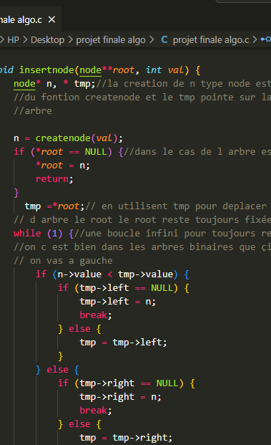
La fonction insert
Cette function permet d inserer dans l arbre binaire
en utilisent tmp pour deplacer sur l arbre dans la gauche et la droite et il pointe dans la racine d arbre le root reste toujours fixée
En utilisant technique de larbre binaire
on c est bien dans les arbres binaires que çi la donnée est sup de la racine on vas a droite çi le contraire on vas a gauche

Slide 3
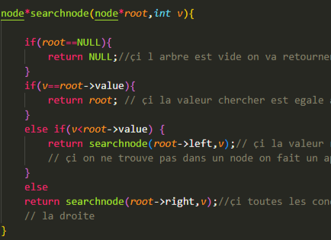
Fonction searchnode
explication
Fonction searchnode
Cette function permet de chercher
Une valeur donée dans l’arbre binaire
si la valeur chercher est egale a la racine on retourne la racine
si la valeur rechercher inf de racine on vas a la gauche et chaque fois çi on ne trouve pas dans un node on fait un apelle recursiive pour trouver la valeur
La méme chose pour la droite

Slide 4
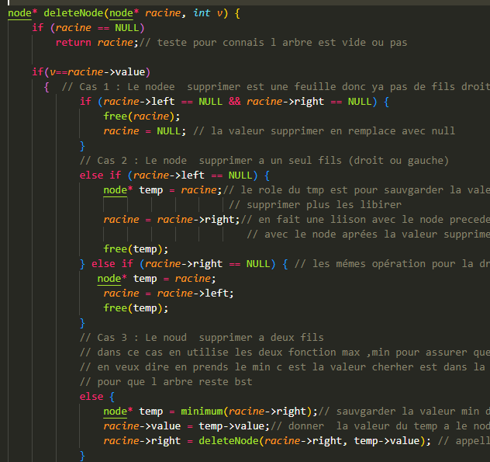
Function delete node
Cette function permet de supprimer un node donnée
Dans le premier cas Le node supprimer est une feuille donc ya pas de fils droite et gauche donc en suprime directement
Dexiéme cas Le node supprimer a un seul fils (droite ou gauche) en utilisant le tmp variabel pour pas perdre le node precedent du node supprimer et en fait une liison avec le node precedent de node quand en vas supprimer
troisiéme cas Le node supprimer a deux fils en utilisant le max et min dans cette function ci dans la droite en utilise le min pour garder la structure de l’arbre et dans la gauche le contraire

Slide 5
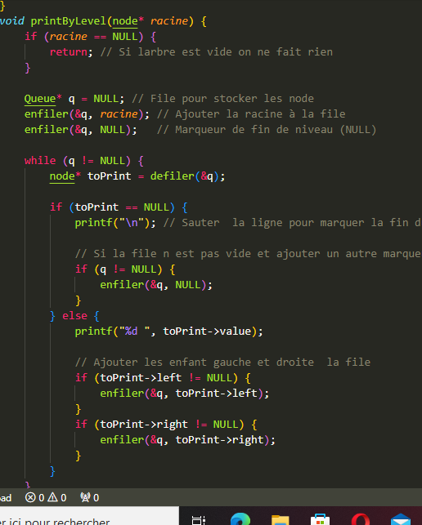
Funtion printbylevel
Dans cette function j ai utilisée la file d attente pour afficher cette arbre donc jai mais le variable to print puis enfailer la gauche puis la droite et en affiche resultat et puis en defiler ( en utilisent le quee)
N.B = dans la téte de la file en sais bien qu il ya l adreese du racine

Slide 6
Comparaison entre la bst et les algorithme de tri comme quick sort
2. Complexité temporelle
BST :
Recherche, insertion, suppression :
Meilleur cas (arbre équilibré) :
Pire cas (arbre déséquilibré) :
Le BST est sensible à l'ordre d'insertion des données, ce qui peut entraîner un déséquilibre.
Quick Sort :
Meilleur cas et cas moyen :
Pire cas : (se produit lorsque le pivot est mal choisi, par exemple, dans un tableau déjà trié).

Slide 7
En résumé, les arbres binaires de recherche et les algorithmes de tri comme Quick Sort sont complémentaires plutôt qu'opposés. Si votre projet implique des données dynamiques nécessitant des opérations fréquentes, le BST est un meilleur choix. En revanche, pour trier rapidement de grandes quantités de données statiques, Quick Sort est idéal.
Analyse des performances pour différents ensembles de données en utilisant un arbre binaire de recherche (BST).

Slide 8
1. Données triées
Lorsque les données sont déjà triées, l'arbre binaire de recherche devient une structure de liste chaînée dégénérée, où chaque insertion se fait à droite (ou à gauche) de l'arbre. Cela a un impact négatif sur les performances :
Insertion : O(n)O(n)
Recherche : O(n)O(n)
Suppression : O(n)O(n)
2. Données aléatoires
Avec des données aléatoires, l'arbre binaire de recherche a une probabilité plus élevée d'être équilibré, ce qui améliore les performances globales :
Insertion : O(log⁡n)O(\log n) en moyenne
Recherche : O(log⁡n)O(\log n) en moyenne
Suppression : O(log⁡n)O(\log n) en moyenne
3. Données inversées
Pour des données inversées (triées dans l'ordre décroissant), l'arbre binaire de recherche dégénère également en une liste chaînée, comme dans le cas des données triées :
Insertion : O(n)O(n)
Recherche : O(n)O(n)
Suppression : O(n)

